Slide 1
Профилактика вредных привычек и зависимостей у Детей и подростков

Slide 2
Вредные привычки - это сложившиеся способы деструктивного (саморазрушающего) поведения, осуществление которого в определённых ситуациях приобретает характер потребности
Вредные привычки могут:
складываться стихийно
быть побочным продуктом направленного воспитания и обучения
перерастать в устойчивые черты характера
приобретать черты автоматизма
быть социально обусловленными

Slide 3
Феномен адикции (пагубного пристрастия к чему-либо).
Человек стремится благодаря использованию тех или иных средств (веществ) заместить естественные для конкретных социальных ситуаций чувства и эмоции, избежать стресса

Slide 4
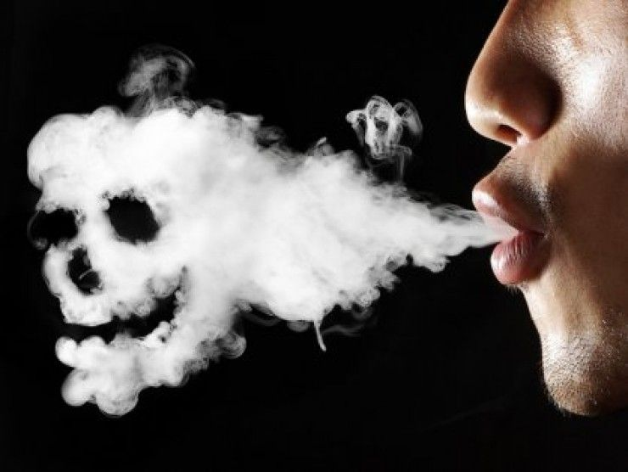
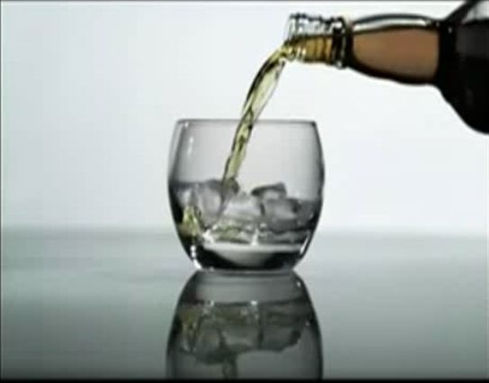
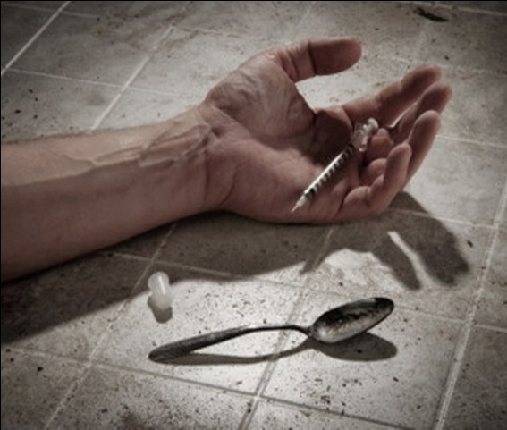
Вредные привычки
Курение
Употребление алкоголя
Наркомания

Slide 5
Табакокуре́ние (или просто курение) — вдыхание дыма тлеющих высушенных или обработанных листьев табака, наиболее часто в виде курения сигарет, сигар, сигарилл, курительных трубок или кальяна. При этом курение сигарет предполагает вдыхание табачного дыма лёгкими, тогда как при курении трубок или сигар попадания дыма в лёгкие не допускается — дымом наполняется только ротовая полость.

Slide 6
Основные причины приобщения к курению:
Желание эксперементировать
Желание самоутвердиться
Желание отождествлять себя с окружающей группой
Желание создать свой имидж
Желание чувствовать себя более взрослым
Желание идти против установок родителей либо общества

Slide 7
Воздействие табака на организм
инсульты
рак губ, полости рта, горла и гортани
повышается риск сердечного приступа
рак лёгких
рак печени
язва и рак желудка, поджелудочной железы
бесплодие
гангрена, вызванная закупоркой сосудов

Slide 8
Употребление спиртных напитков в значительных количествах - пьянство
В словаре Д. Н. Ушакова: «Пьянство – это постоянное и невоздержанное потребление спиртных напитков.»
Пьянство предшествует такому заболеванию человек, как алкоголизм.
Алкоголи́зм — хроническое психическое прогредиентное заболевание, характеризующееся пристрастием к алкоголю (этиловому спирту), с психической и физической зависимостью от него.

Slide 9
Основные причины приобщения к курению:
• связанные с особенностями развития и строения организма (к ним относятся наследственность, особенности внутриутробного развития человека и его формирования в раннем детстве, перенесенные болезни, своеобразие обменных процессов в организме, возраст, пол);
• психологические (зависящие от характера человека, его умственных способностей, реакций на различные жизненные ситуации);
• социальные (связанные с семьей, друзьями, образованием, профессией, культурой, религией, особенностями исторической эпохи, в которой человек живет).

Slide 10
Воздействие табака на организм
1. Нарушение в обмене веществ и в энергетическом балансе приводят к изменениям контрольно-регуляторной функции нервных клеток.
2. Около 85% алкоголя, попавшего в организм, разрушается в печени, частично окисляясь до уксусной кислоты.
3. При систематическом употреблении алкоголя снижается устойчивость организма к инфекциями и влиянию отравляющих веществ.
4. Под влиянием алкоголя некоторые лекарства начинают проявлять совершенно неожиданные свойства: лечение не даёт положительного эффекта, а состояние ухудшается

Slide 11
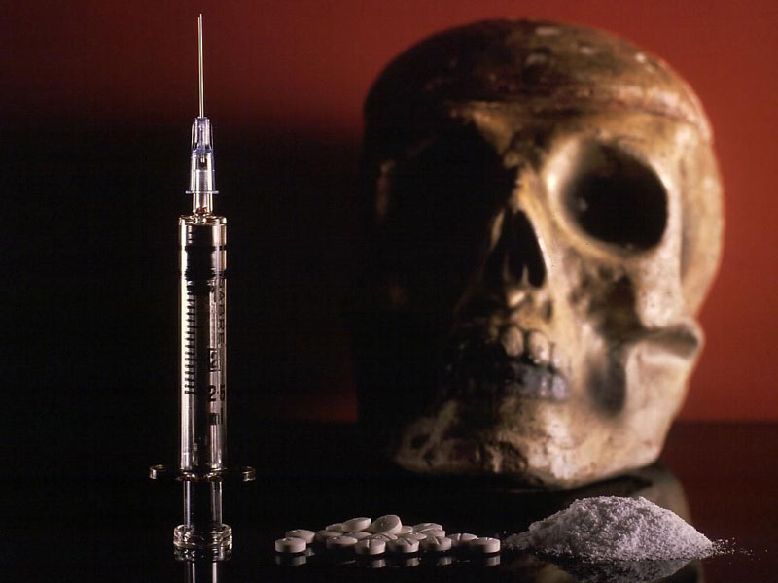
Наркома́ния — прогредиентное заболевание, вызванное употреблением наркотических веществ. Также употребляется термин «токсикомания» — обычно это означает зависимость от веществ, которые законом не отнесены к наркотикам

Slide 12
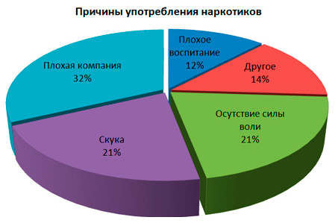

Slide 13
Воздействие наркотиков на организм
Поражает все органы организма человека
Разрушает иммунную систему
Вызывают психические расстройства и полную деградацию личности
Крайние истощение организма
Упадок физических сил
Самая распространенная болезнь среди наркоманов - гепатит; СПИД

Slide 14
Профилактика вредных привычек и заболеваний у детей и подростков
Для того чтобы противостоять курению, употреблению спиртных напитков, и наркотических веществ, подростки, очень глубоко и однозначно должны уяснить ряд истин, без осознания которых большинство мер по профилактике становится малоэффективным.
Первая истина: курение, употребление спиртных напитков, пива и наркотических веществ — это не вредная привычка, а заболевание, зачастую неизлечимое, которое человек приобретает добровольно, начав употреблять сигареты, спиртные напитки и наркотические вещества.

Slide 15
Вторая истина: алкоголизм и наркомания как заболевание начинает развиваться, как правило, после первого употребления спиртных напитков и наркотического вещества, развивается оно у всех по-разному, но с постоянным нарастанием потребности увеличения дозы приема.
Третья истина: человек, предлагающий тебе сигарету, спиртное и наркотик, — враг твоего здоровья (исключение может составлять только случай — назначение врача), так как он ради своей наживы за твои же деньги отбирает у тебя здоровье. Уяснив эти истины, мы придем к однозначному выводу: профилактика наркомании — это прежде всего исключение первого употребления наркотического вещества, но если первая проба состоялась, то надо думать не о профилактике, а о лечении

Slide 16
Рекомендации по профилактике вредных привычек у подростков
Разговаривайте с ребёнком о наркотиках, курении и алкоголе. Эксперты утверждают. Что разговор о наркотиках - первая ступень помощи детям. Помните, что нет возраста, когда ребёнок не нуждался бы в объективной информации о наркотиках и объективных последствиях злоупотребления ими. Задача таких бесед не только в доведении до ребёнка информации о наркотической опасности, но и в установлении доверия, открытости по вопросам о наркотиках.
Учитесь слушать. Ребёнок должен знать, что вам интересен его внутренний мир, его переживания и тревоги. Постарайтесь понять, что его беспокоит, какие проблемы он решает в настоящее время. Попытайтесь вместе с ним найти выход из проблемы. Никогда не используйте информацию, полученную от ребёнка, во вред ему.

Slide 17
Давайте советы, но не давите советами.
Подумайте о своём примере. Трудно поверить, что кто-то поверит советам родителям, которые сами злоупотребляет курением, алкогольными напитками или наркотиками. Не забудьте, что даже невинные пороки требуют объяснения ребёнку.
Поддерживайте в ребёнке самоуважение и думайте о его самореализации. Пожалуй, это самое важное и трудное.
Подростки, принимающие участие в семейных ужинах, менее склонны к вредным привычкам. Подростки, которые ужинают в кругу семьи менее двух раз в неделю, более склонны к вредным привычкам. Такую взаимосвязь установили ученые из Национального центра по борьбе с зависимостью и злоупотреблением алкоголем и наркотиками при Колумбийском университете.

